Slide 1
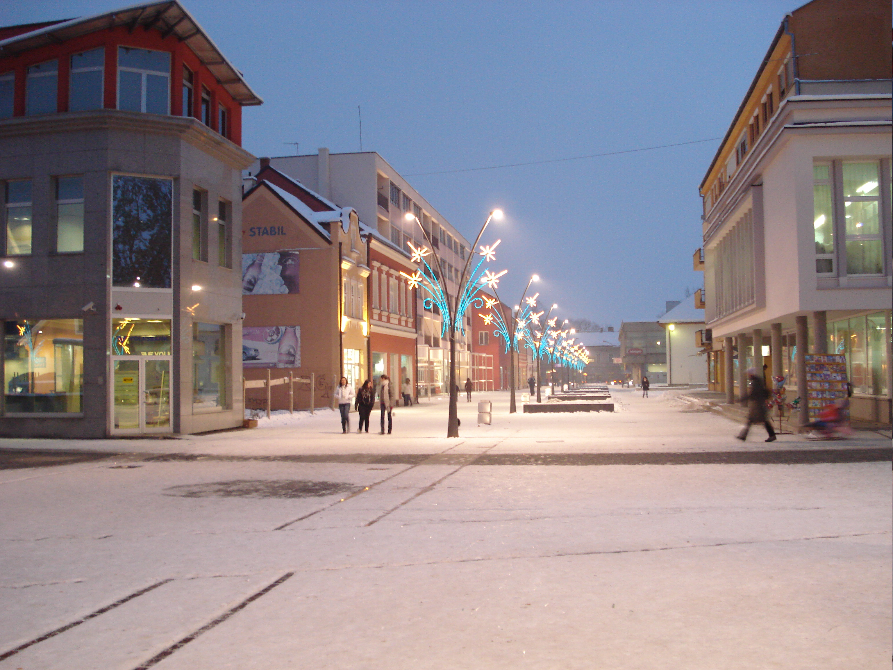
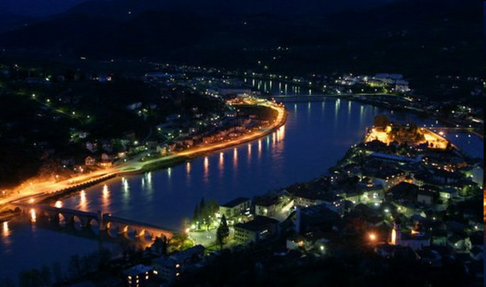
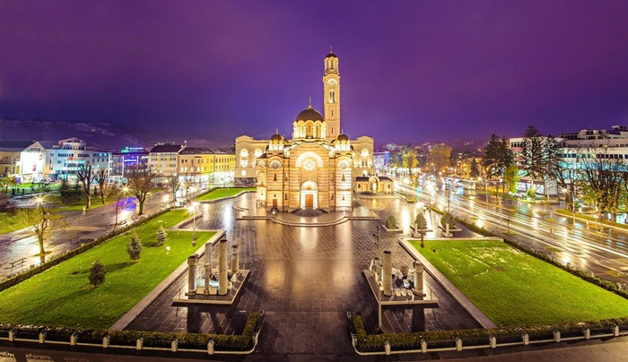
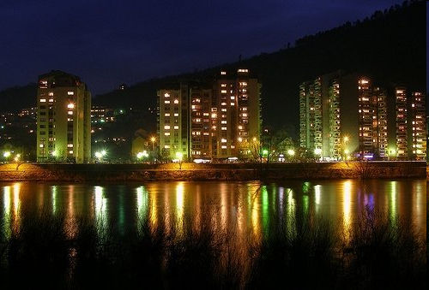
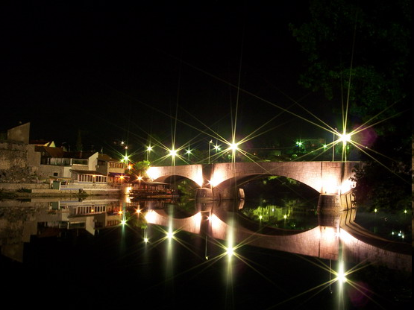
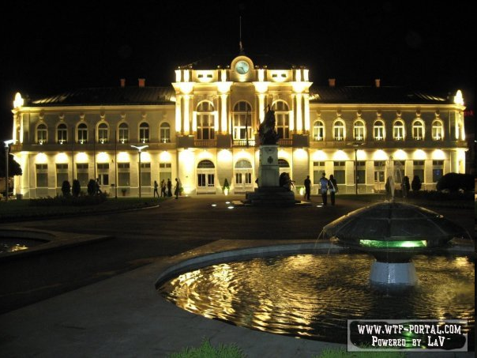
ГРАДОВИ РЕПУБЛИКЕ СРПСКЕ

Slide 2
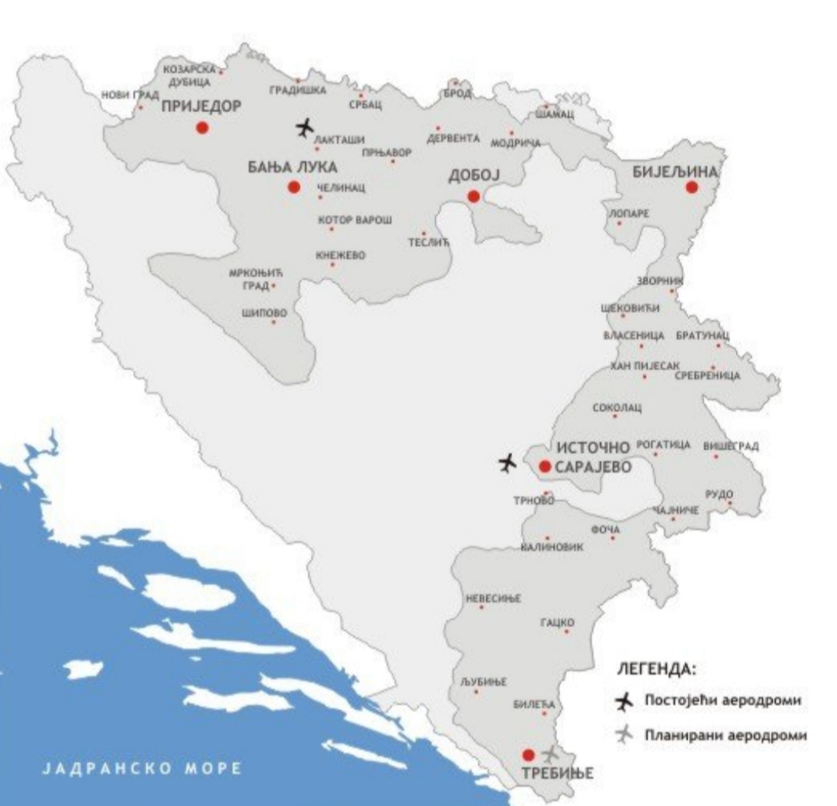
Бања Лука
Бања Лука је највећи град у Републици Српској. Смјештена је на обалама Врбаса и чини центар Крајине. У њој постоје бројне школе, универзитети, позориште, радио и телевизија и бројне друге знаменитости. Бања Лука врши све улоге главног града Републике Српске.

Slide 3
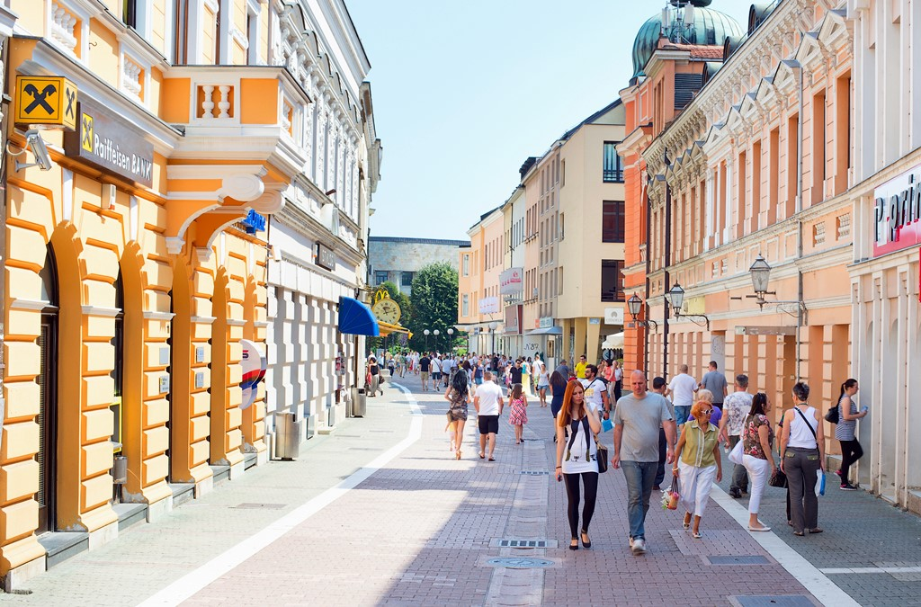

Slide 4
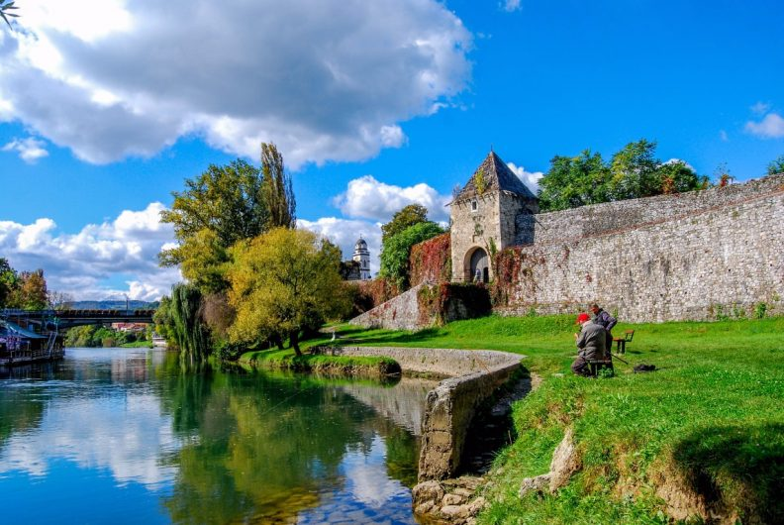

Slide 5
Бијељина
Бијељина је смјештена у Семберији, и представља раскршће путева за Србију, Хрватску и унутрашњост Босне и Херцеговине. Смјештена је у равној и плодној Семберији, у близини ријека Дрине и Саве испод планине Мајевице. Бијељина има једну од најразвијенијих пољопривреда у Републици Српској. Бијељина је други град по величини у Републици Српској.

Slide 6
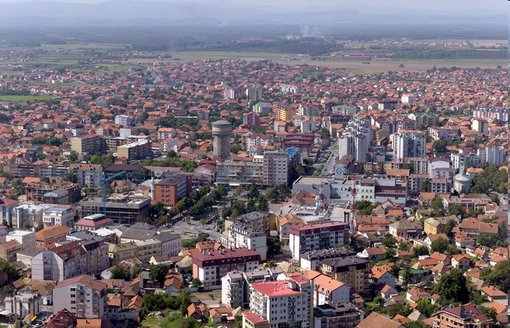

Slide 8
Приједор
Приједор је поткозарска општина у сјеверозападном дијелу Републике Српске. По броју становника је на трећем мјесту у Републици Српској. Планина Козара већим дијелом улази у састав општине. Кроз њега протиче ријека Сана. Приједор је центар индустријско-пољопривредног региона.

Slide 11
Добој
Добој је смјештен на лијевој обали ријеке Босне између ушћа ријека Усоре и Спрече.У Добоју се налази највећи жељезнички чвор у Републици Српској и сједиште Жељезница Републике Српске. Центар је дијела Посавине и Озрена и има веома повољан положај.

Slide 12
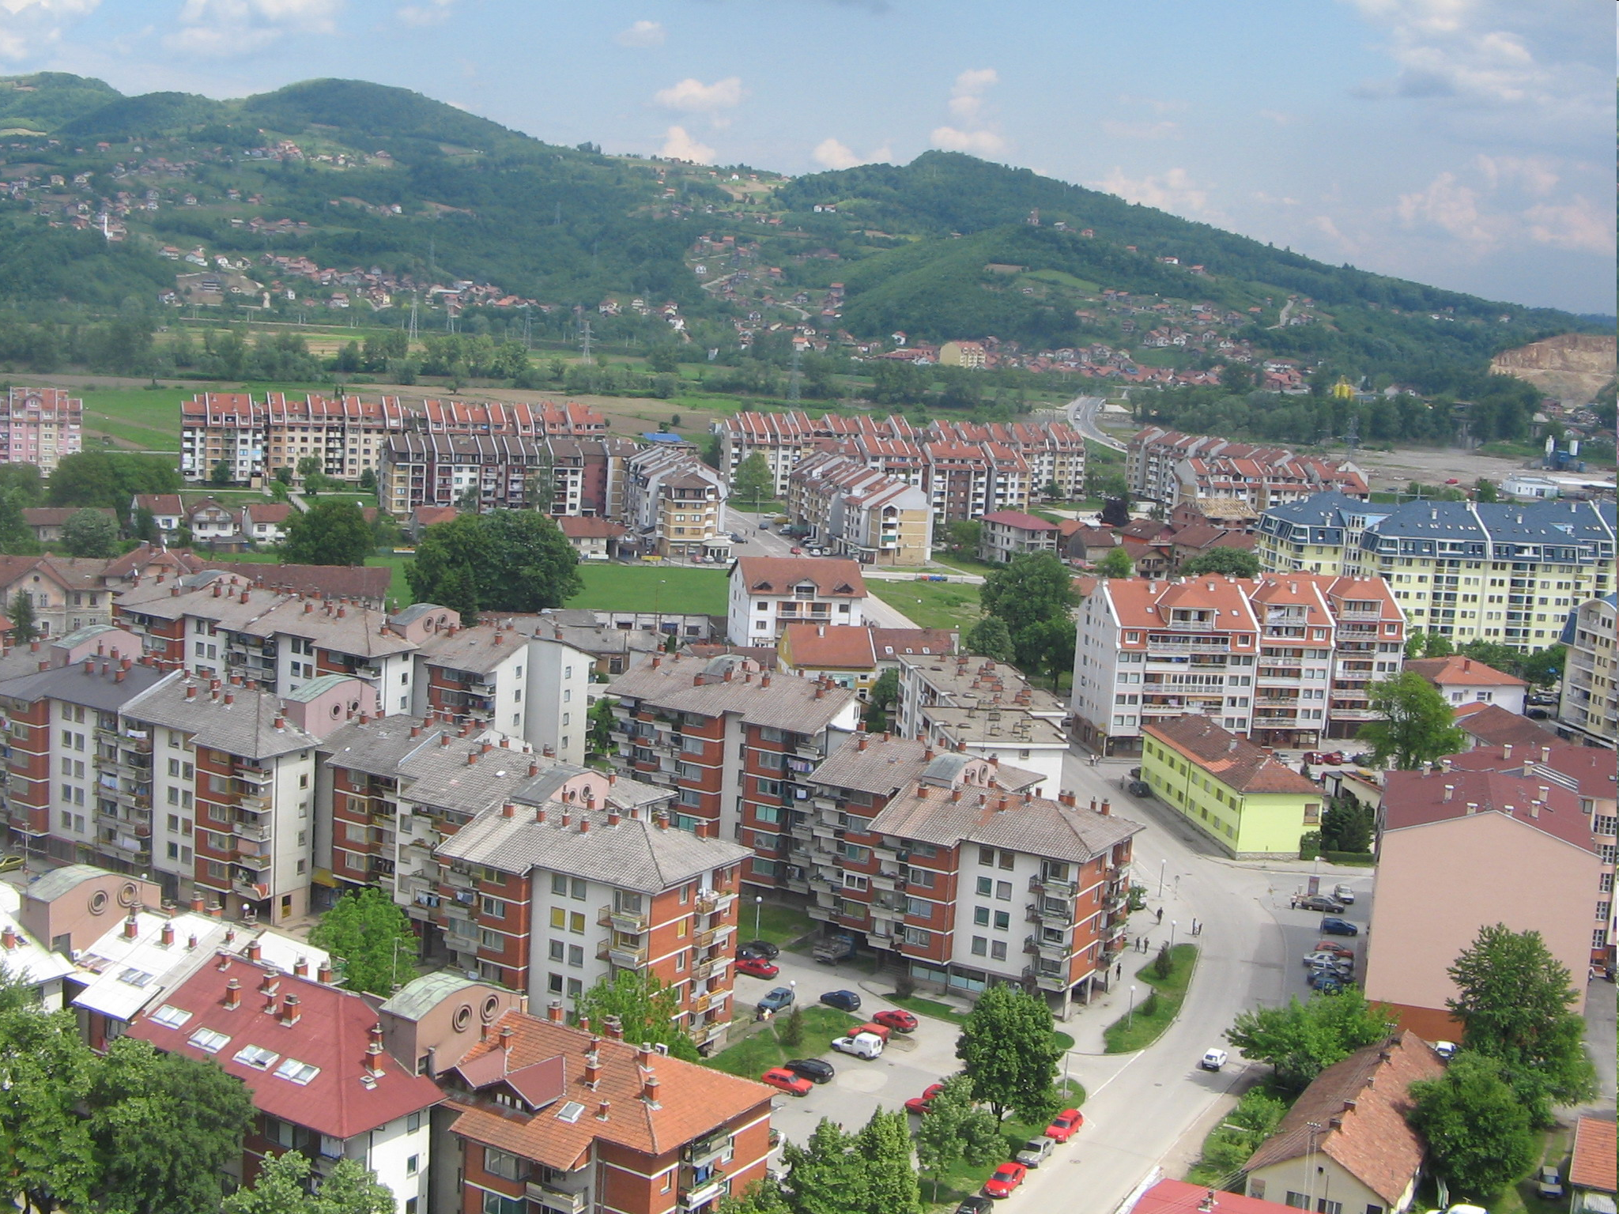

Slide 14
Зворник
Зворник лежи на источним обронцима Мајевице, на надморској висини од 146 метара. Има повољан географски положај јер се у њему укрштају важни путеви према Сарајеву, Београду, Новом Саду, Бијељини и Тузли. Туристи у Зворнику могу видјети ријеку Дрину и Зворничко језеро.

Slide 16
Требиње
Требиње се налази на самом југу Републике Српске, у географском подручју Херцеговине. Смјештен је испод планине Леотар, на ободу Требињског поља. Кроз град протиче ријека Требишњица. Од мора је удаљено око 25 km путем до Дубровника, или око 40 km путем до Херцег Новог. За Требиње се каже да је град сунца и платана.

Slide 19
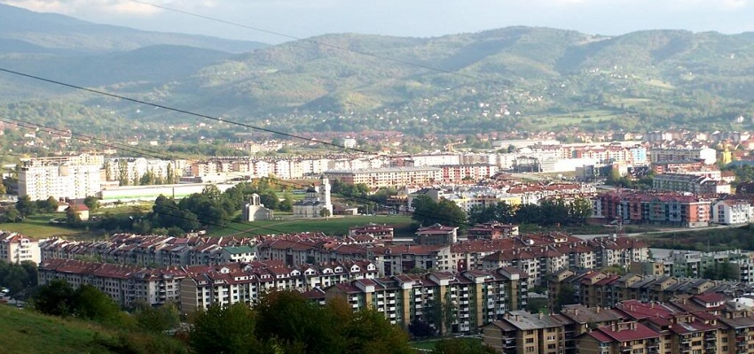
Задатак за самосталан рад:
Проучите и запишите у вашим свескама све о граду Источно Сарајево, а затим га илуструјте.

